Slide 1

파일 입출력

Slide 2
학습목표
파일 입출력의 기본 개념과 과정을 이해할 수 있다
텍스트 파일의 내용을 읽고 쓰는 다양한 방법을 이해할 수 있다.
파일 입출력을 활용하여 다양한 문제를 해결할 수 있다.

Slide 3
목차
10.1 파일 입•출력의 기본
10.2 텍스트 파일 읽고 쓰기
10.3 파일 오류 처리
10.4 파일 입•출력 실습
10.5 파일처리 입출력 도전문제

Slide 4
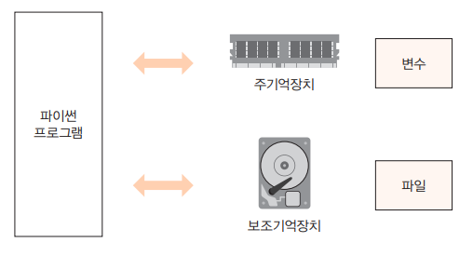
10.1 파일 입•출력의 기본
(1) 파일의 개념
실행중인 프로그램이 종료되면 처리한 결과 값은 메모리에서 사라지기 때문에 모든 데이터는 더 이상 사용할 수가 없다.
따라서 프로그램을 실행하는 도중에 데이터를 영구적으로 저장하고 싶다면 보조기억장치(하드디스크)에 파일 형태로 저장해야 한다.

Slide 5
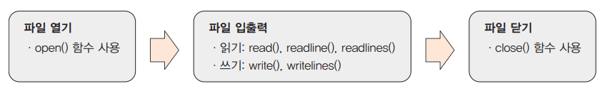
10.1 파일 입•출력의 기본
(2) 파일 입•출력 기본 과정
파일에 저장된 데이터를 읽고 처리하는 방법은 제일 먼저 사용하려는 파일을 open()함 수를 통해 열어야 한다. 파일이 열리면 파일에 있는 데이터를 읽거나 쓸 수 있다. 그리고 파일과 관련된 작업이 모두 종료되면 파일을 close()함수를 통해 닫아주는 것이 좋다.

Slide 6
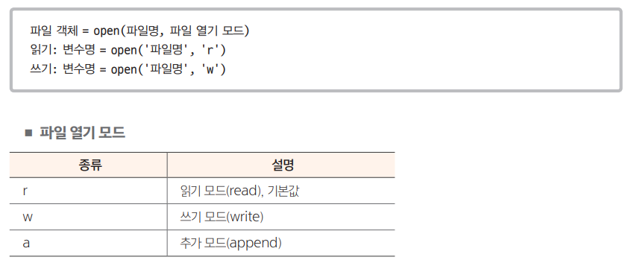
10.2 텍스트 파일 읽고 쓰기
(1) 파일 열기
현재 디렉토리(파이썬 파일이 저장된 위치)에 있는 파일을 열고 파일을 생성하기 위해 파이썬 내장 함수 open()를 사용
open() 함수는 다음과 같이 “파일 이름”과 “파일 열기 모드”를 입력값으로 받고 결과값으로 파일 객체를 반환한다.

Slide 7
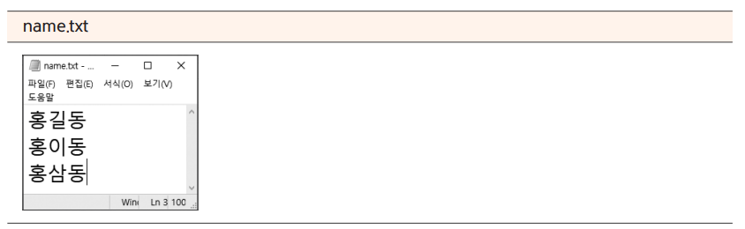
10.2 텍스트 파일 읽고 쓰기
(2) 텍스트 파일 읽기
파이썬에서 외부의 파일을 읽어서 프로그램에서 사용할 수 있는 방법은 여러 가지 방법이 있다.
데이터 읽기를 실행하려면 텍스트 파일이 필요하다. 다음과 같이 현재 디렉토리에 메모장을 이용하여 ‘name.txt’ 파일을 생성하여 여러 가지로 방법으로 파일 내용을 읽어서 출력해보자.

Slide 8
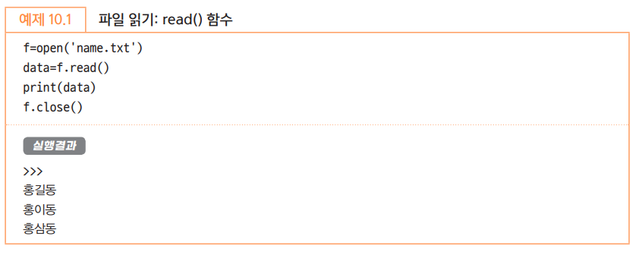
10.2 텍스트 파일 읽고 쓰기
read() 함수는 파일의 전체 내용을 문자열로 반환한다.

Slide 9
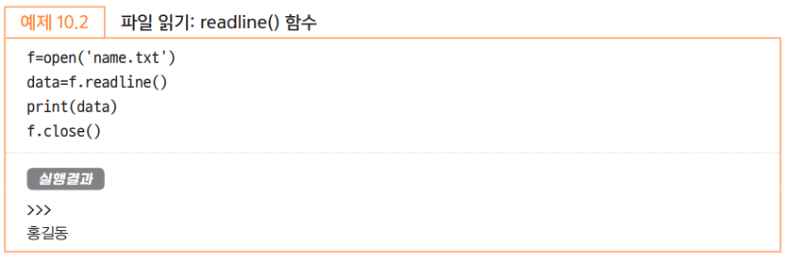
10.2 텍스트 파일 읽고 쓰기
readline() 함수는 파일의 내용을 한 줄씩 읽어서 문자열로 반환한다

Slide 10
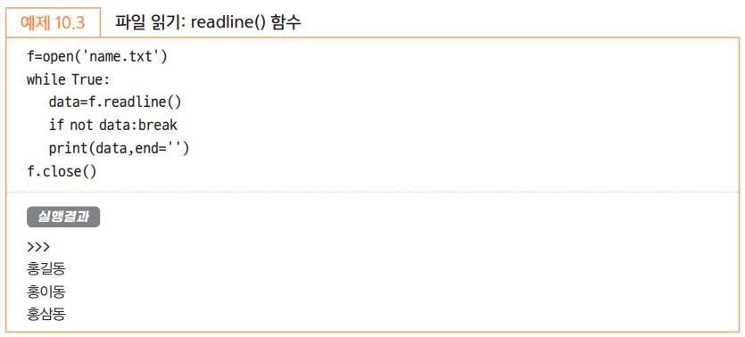
10.2 텍스트 파일 읽고 쓰기

Slide 11
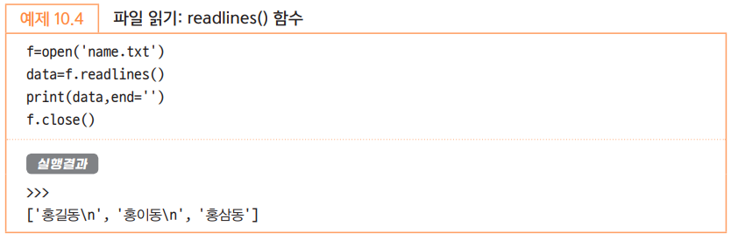
10.2 텍스트 파일 읽고 쓰기
readline() 함수는 한 줄 씩 읽지만, readlines() 함수는 파일의 모든 줄을 읽어서 리스 트로 반환한다.

Slide 12
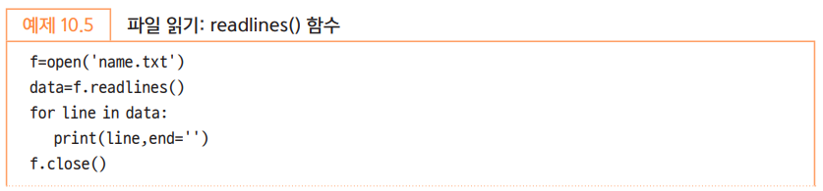

10.2 텍스트 파일 읽고 쓰기

Slide 13
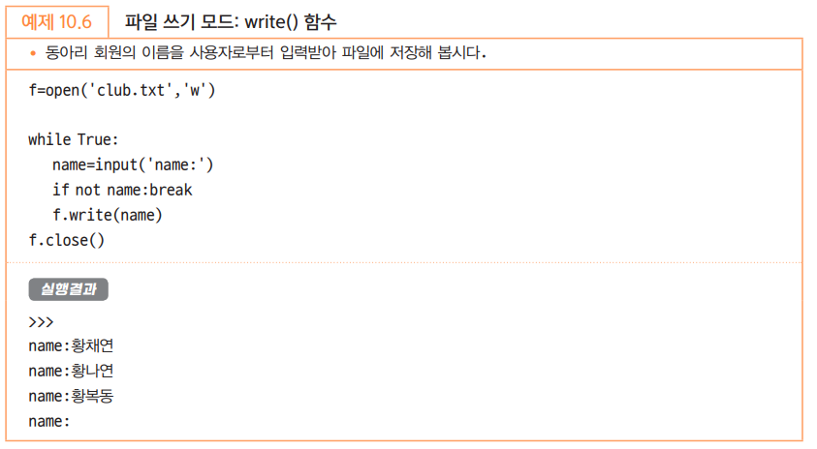
10.2 텍스트 파일 읽고 쓰기
(3) 텍스트 파일 쓰기
프로그램에서 처리한 결과 값을 파일에 저장하기 위해서는 open()함수로 파일을 쓰기 모드(‘w’)로 생성한 후 다양한 함수(write(), writelines())를 이용한다

Slide 14
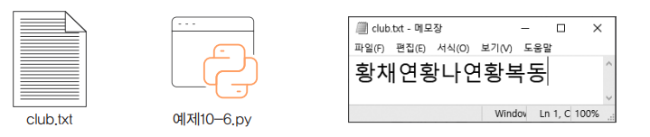
10.2 텍스트 파일 읽고 쓰기
(3) 텍스트 파일 쓰기
프로그램을 실행시킨 후 현재 디렉토리를 살펴보면 ‘club.txt’ 파일이 생성되었음을 확인하고 파일을 열어 입력 받은 내용이 저장되었는지를 확인해보자.

Slide 15
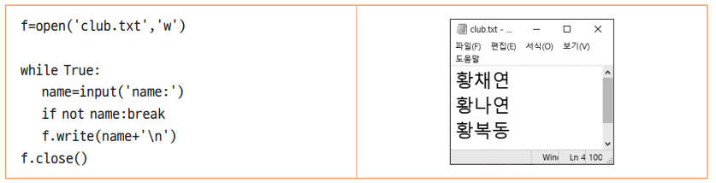
10.2 텍스트 파일 읽고 쓰기
(3) 텍스트 파일 쓰기
write()함수는 자동 개행 기능이 포함되어 있지 않기 때문에 파일에 줄 단위로 저장하고 싶다면 다음과 같이 개행 문자를 포함시켜주면 된다.

Slide 16
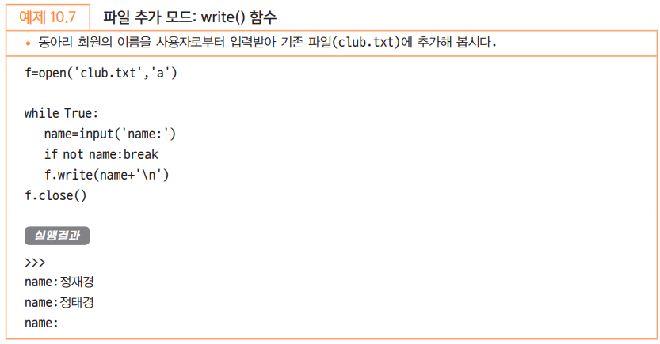
10.2 텍스트 파일 읽고 쓰기
(3) 텍스트 파일 쓰기
파일 쓰기 모드(‘w’)로 파일을 열 때는 기존 파일이 있을 경우 그 파일의 내용이 모두 사라진다. 기존 파일 내용을 유지하면서 단지 새로운 값을 추가해 하는 경우에는 파일 을 추가모드(‘a’)로 생성하면 된다.

Slide 17
10.3 파일 오류 처리
파일을 open()함수로 열려고 할 때 만약에 파일이 없다면 오류가 발생한다.
이처럼 파일이없을때 오류가 발생하지 않게 하려면 os.path.exists(파일명), os.path.isfile(파일명) 형식을 사용하거나 예외처리 구문(try~except)을 사용하면 된다.
예외 처리란 프로 그램 실행 도중 예상치 못한 오류 등의 예외 상황을 만났을 때 안전하게 처리하는 방법
대표적인 경우 파일처리에서 파일을 열려고 할 때 현재 디렉토리에 파일이 없는 경우 아래와 같은 오류가 날 수 있다.

Slide 18
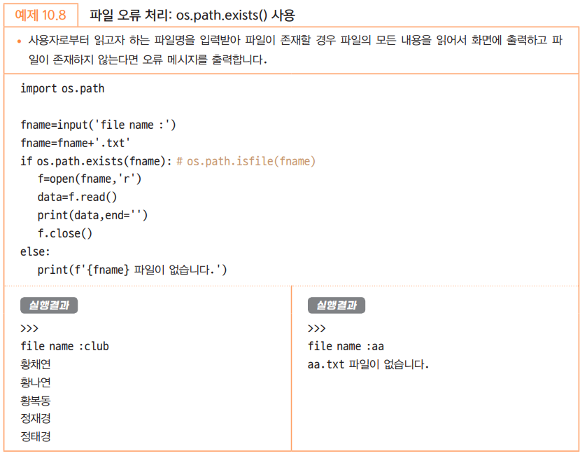
10.3 파일 오류 처리

Slide 19
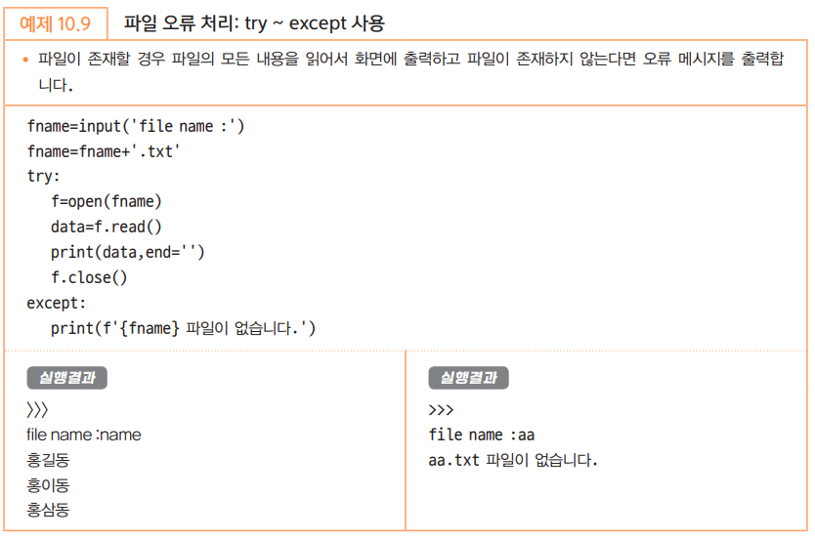
10.3 파일 오류 처리

Slide 20
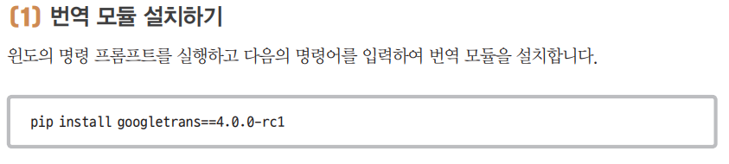
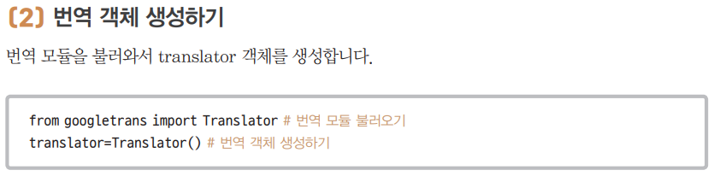
10.4 파일 입•출력 활용

Slide 21
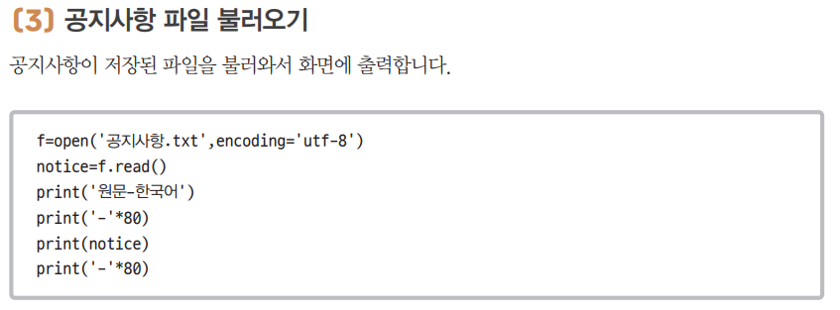
10.4 파일 입•출력 실습

Slide 22
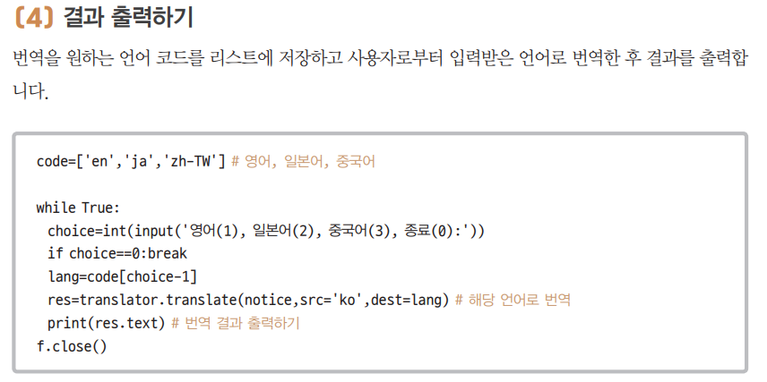
10.4 파일 입•출력 실습

Slide 23
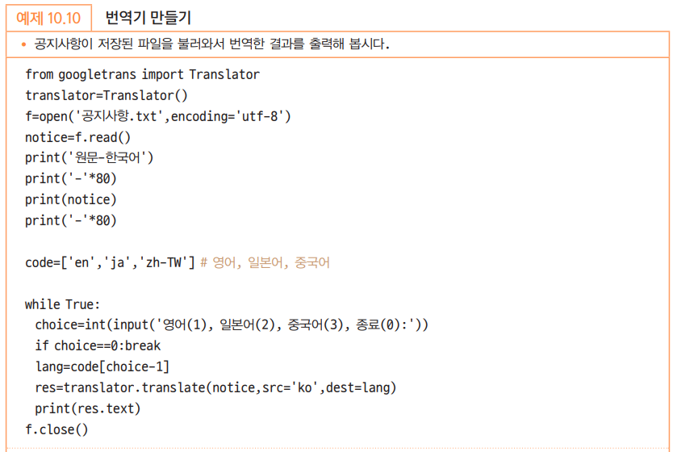
10.4 파일 입•출력 실습

Slide 24
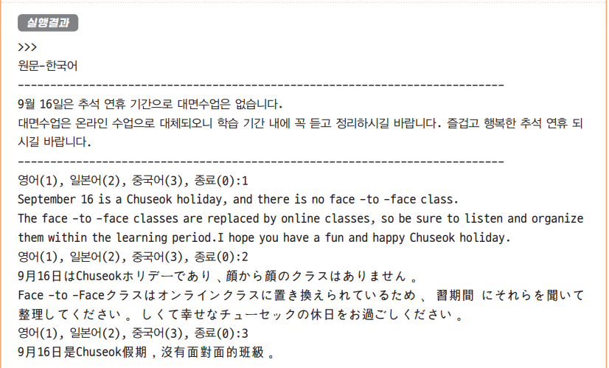
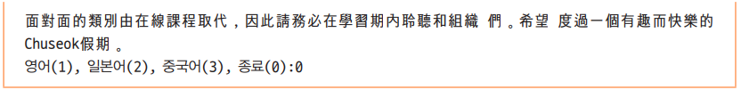
10.4 파일 입•출력 실습

Slide 25
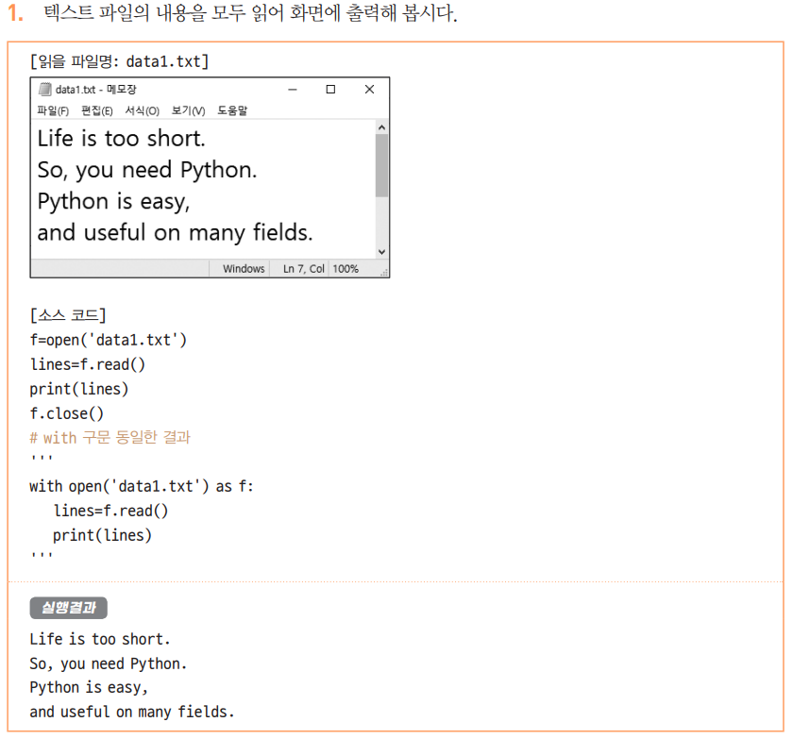
10.5 파일 입•출력 실습

Slide 26
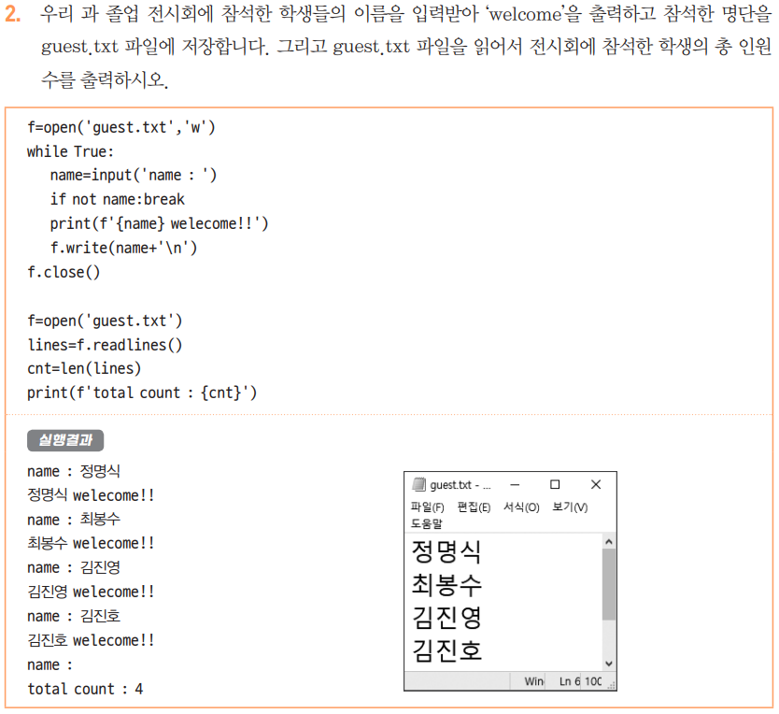
10.5 파일 입•출력 실습

Slide 27
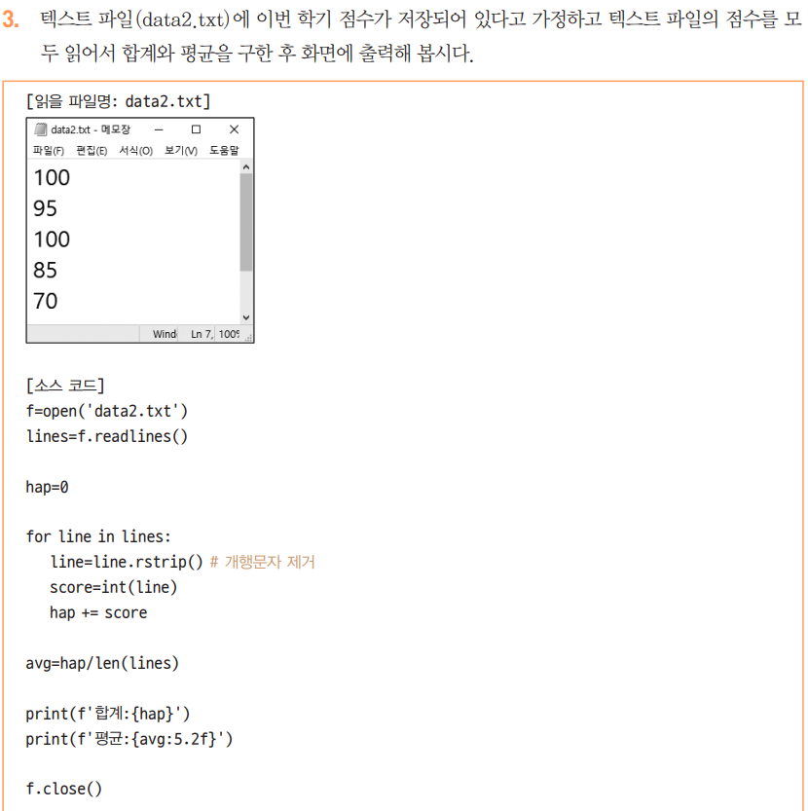

10.5 파일 입•출력 실습

Slide 28
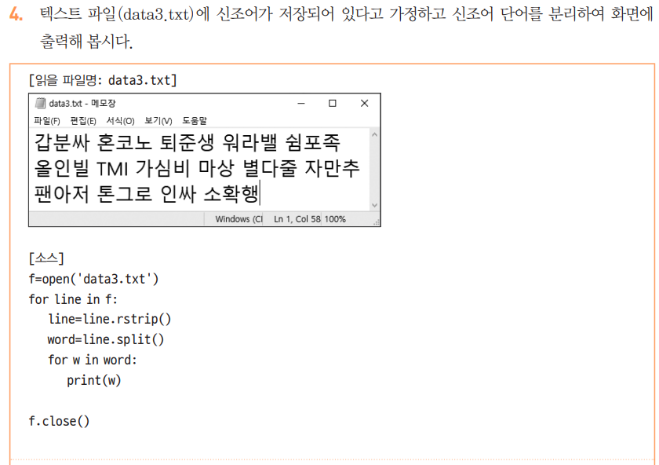

10.5 파일 입•출력 실습

Slide 29
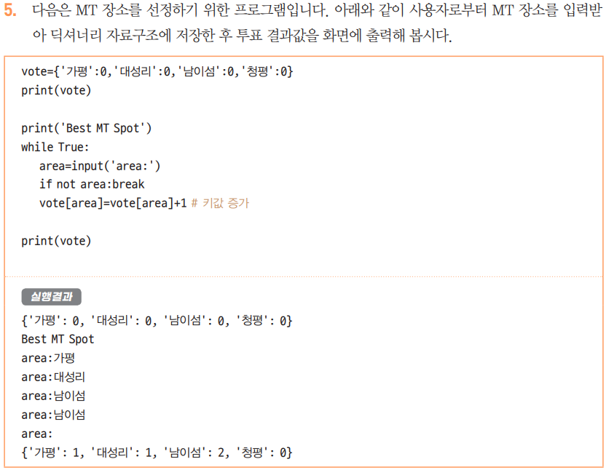
10.5 파일 입•출력 실습

Slide 30
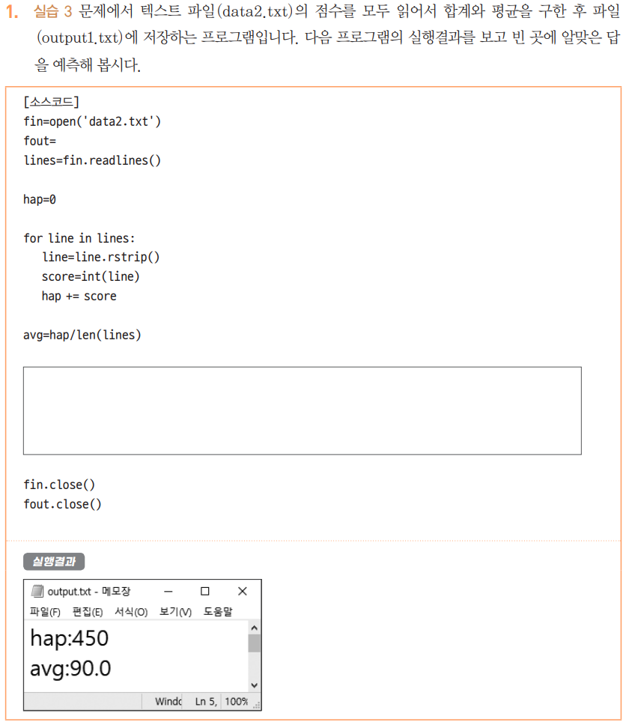
10.6 파일처리 입출력 도전문제

Slide 31
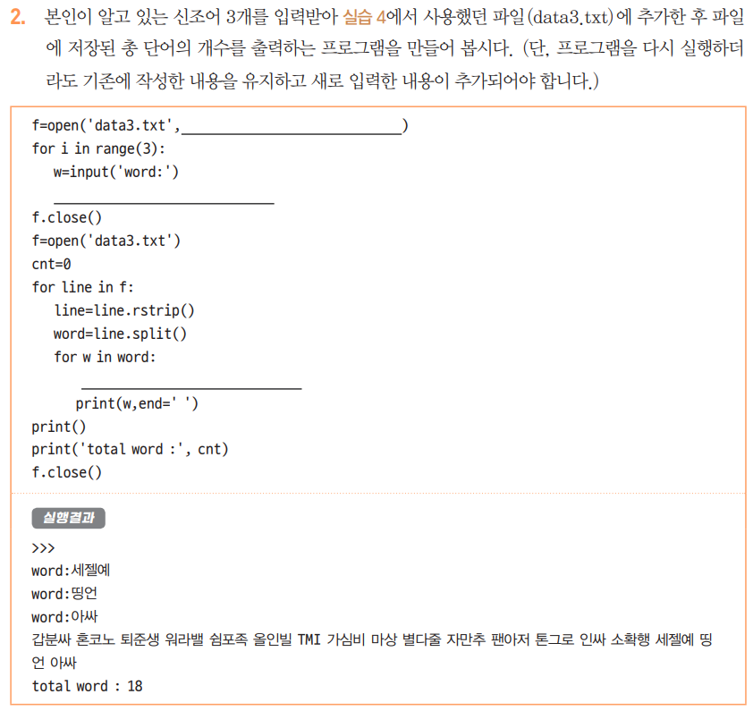
10.6 파일처리 입출력 도전문제

Slide 32
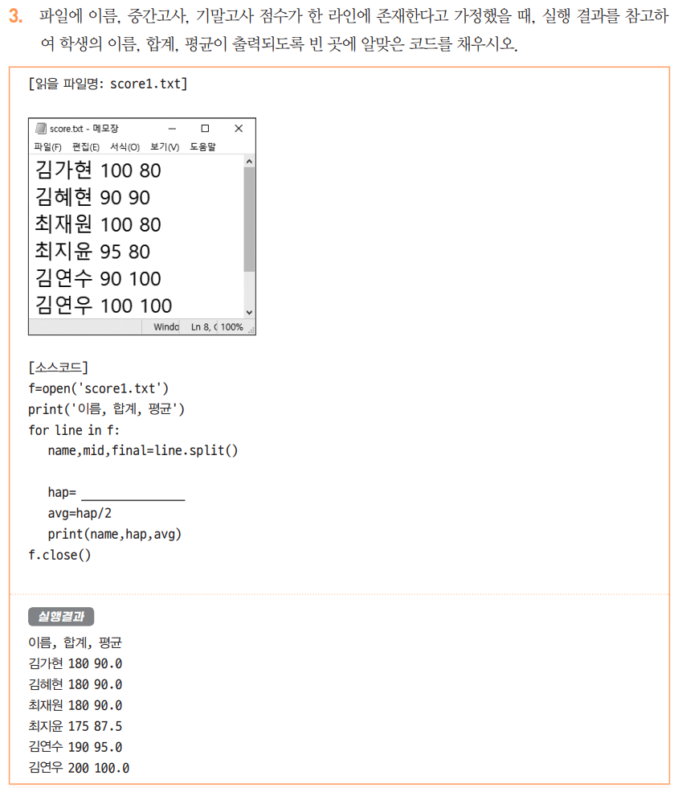
10.6 파일처리 입출력 도전문제

Slide 33
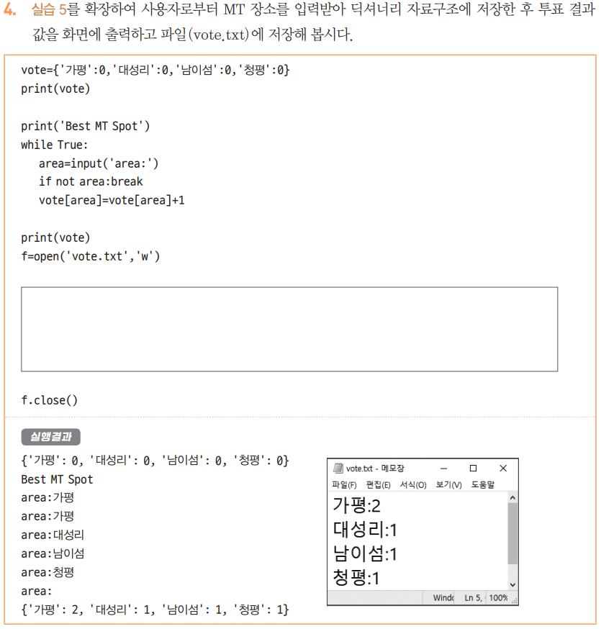
10.6 파일처리 입출력 도전문제

Slide 34
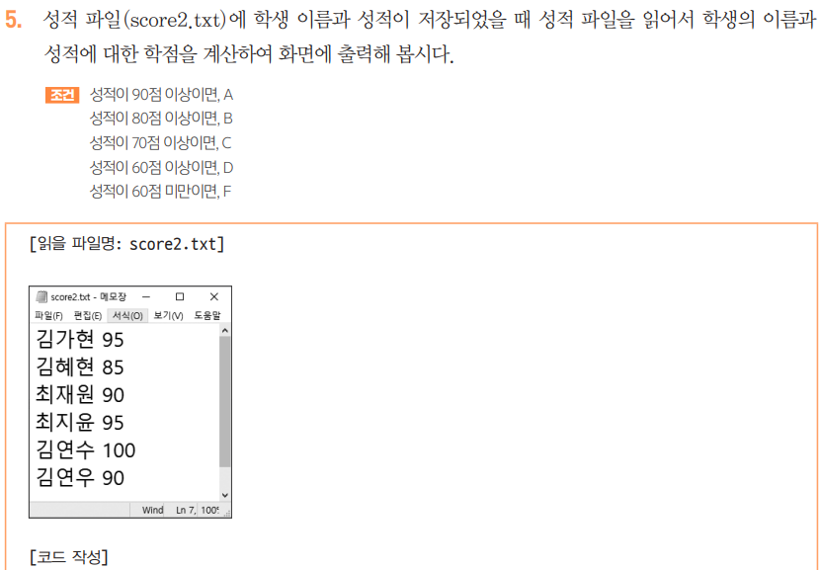
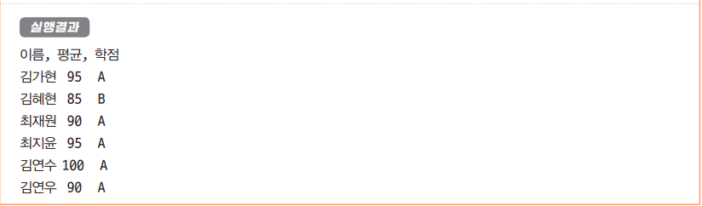
10.6 파일처리 입출력 도전문제

Slide 35
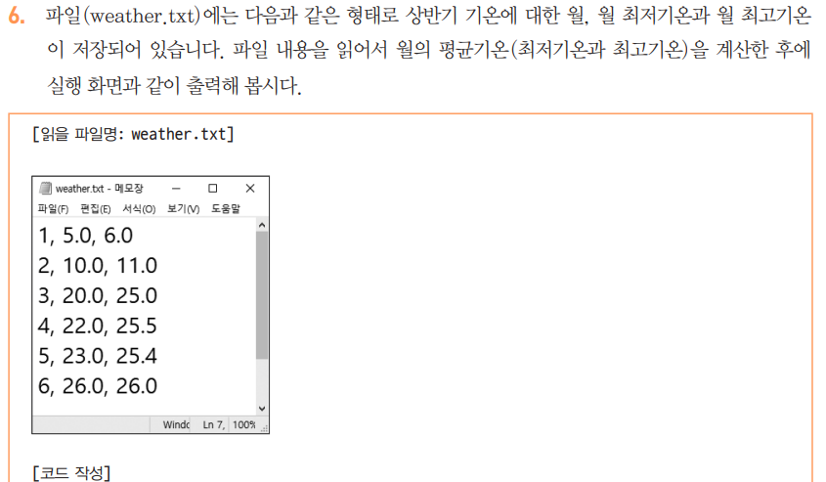
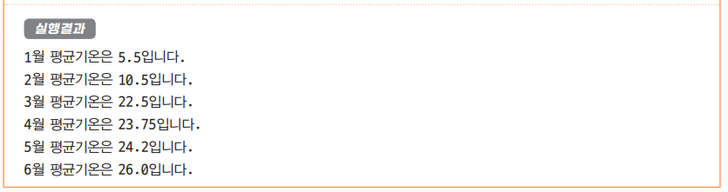
10.6 파일처리 입출력 도전문제

Slide 36

수고하셨습니다.

